Slide 1
4134201
บทที่ 5 ความปลอดภัยบนระบบวินโดวส์(Windows Security)

Slide 2
ความปลอดภัยบนระบบวินโดวส์ (Window Security)
ยุคของมัลแวร์เริ่มต้นขึ้นเมื่อ 26 มีนาคม ค.ศ. 1999
ระบบอีเมล์หลายพันระบบทั่วโลกถูกโจมตี
ไวรัสหรือเวิร์มที่ชื่อว่า เมลิสสา (Melissa)
เป็นไวรัสที่ใช้ภาษามาโครหรือ VBA สคริปต์ที่ใช้ในไมโครซอฟท์ออฟฟิศ
หลักจากนั้นก็มีการโจมตีที่มีผลกระทบร้ายแรงอีกกหลายครั้ง

Slide 3
ความปลอดภัยบนระบบวินโดวส์ (Window Security)
ปี ค.ศ. 2000 ไวรัส LoveLetter
ปี ค.ศ. 2001 เวิร์มเซอร์แคม (Sircam)
ปี ค.ศ. 2003 เวิร์มสแลมเมอร์ (Slammer)
ปี ค.ศ. 2004 ไวรัสแซสเซอร์ (Sasser)

Slide 4
ความปลอดภัยบนระบบวินโดวส์ (Window Security)
ในยุคต่อมาของมัลแวร์จะเป็นแบบบอตเน็ต (Botnet) เช่น เวิร์มมายดูม (MyDoom) แพร่ระบาดในปี ค.ศ. 2004
ปลายปี 2008 มีมัลแวร์แบบใหม่ คือ คอนฟิกเกอร์ (Conficker) ซึ่งเป็นเวิร์มที่มีความซับซ้อนมาก เป็นหนอนที่แพร่กระจายตัวเองโดยโจมตีผ่านช่องโหว่ Windows Server Service (SVCHOST.EXE)

Slide 5
ช่องโหว่ของระบบวินโดว์
การรักษาความปลอดภัยเป็นเรื่องสำคัญ ควรเลิกใช้งานวินโดวส์เวอร์ชันเก่าๆ เช่น 98 2000 Me และ XP ให้เร็วที่สุด
เพราะ วินโดว์เวอร์ชันดังกล่าวมีช่องโหว่ค่อนข้างมาก และบางทีก็ไม่สามารถปิดช่องโหว่เหล่านั้นได้แล้ว
ควรเปลี่ยนมาใช้เวอร์ชันที่ใหม่กว่านี้ เช่น Windows 7 8 10 แทนเพราะมีความปลอดภัยมากกว่า

Slide 6
ช่องโหว่ของระบบวินโดว์
ในการคอนฟิกวินโดวส์ให้มีความปลอดภัย หรือ การทำฮาร์ดเด็นนิ่งระบบนั้น
จะแบ่งเป็นสำหรับเซิร์ฟเวอร์ที่ติดตั้งเพื่อสำหรับการให้บริการต่างๆ โดยแต่ละเซิร์ฟเวอร์จะให้บริการแค่หนึ่งบริการ
แต่ถ้าต้องการเซตให้เซิร์ฟเวอร์ให้บริการมากกว่าหนึ่ง ก็สามารถทำได้โดยการทำตามข้อแนะนำสำหรับเซิร์ฟเวอร์ทั้งสองประเภท

Slide 7
เครื่องมือสำหรับรักษาความปลอดภัยในวินโดวส์
Windows Update
Windows Firewall
Windows Defender
Malicious Software Removal Tool
Microsoft Baseline Security Analyzer
Microsoft Security Bulletins
Microsoft Security Advisories
Microsoft Knowledge Base
Windows Hardening

Slide 8
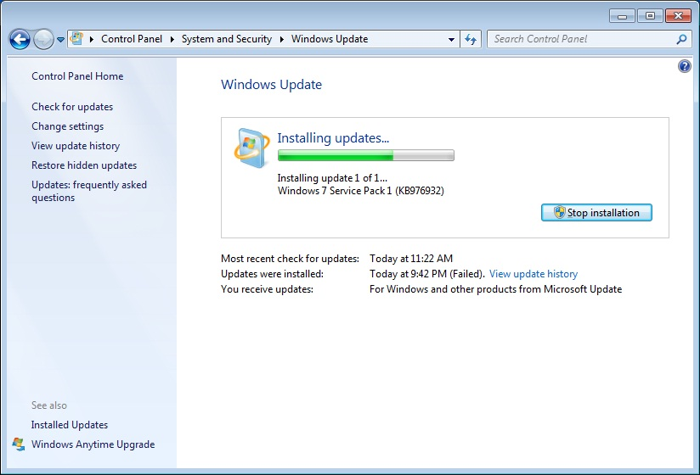
Windows Update

Slide 9
Windows Update
การอัพเดตวินโดวส์เป็นการติดตั้งแพตช์เพื่อปิดช่องโหว่ที่ค้นพบในระบบวินโดวส์ เนื่องจากช่องโหว่ใหม่ๆ จะถูกค้นพบเป็นประจำ
ทางไมโครซอฟท์ก็จะทำการออกแพตช์เพื่อปิดช่องโหว่นั้น
หากไม่มีการปิดช่องโหว่ใหม่ๆ เหล่านี้ ก็อาจเป็นช่องทางให้มัลแวร์หรือแฮคเกอร์สามารถใช้ประโยชน์จากช่องโหว่นี้ได้
การอัพเดตวินโดวส์จึงเป็นสิ่งที่สำคัญ และจำเป็นอย่างยิ่งในการป้องกันมัลแวร์หรือภัยคุกคามใหม่ๆ

Slide 10
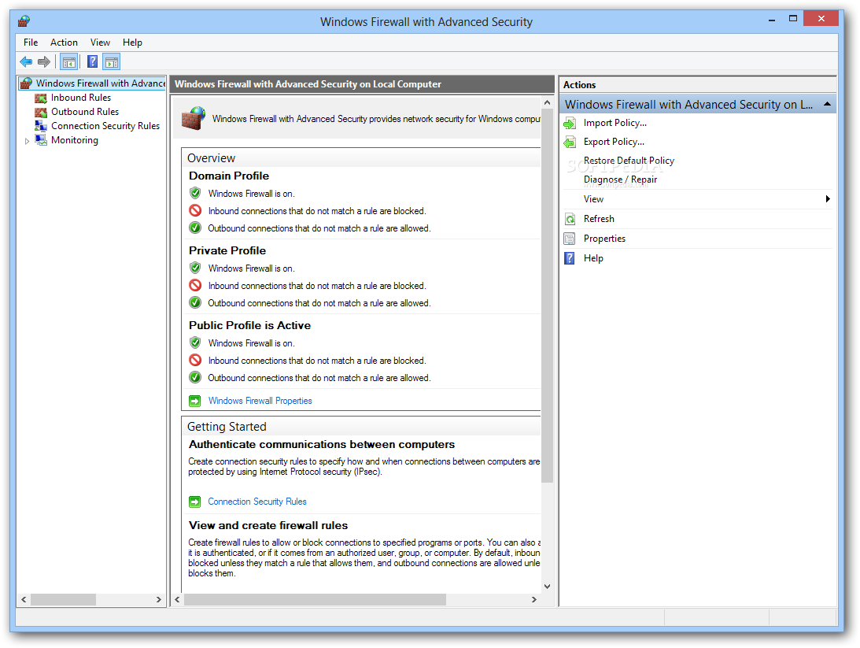
Windows Firewall

Slide 11
Windows Firewall
วินโดวส์ไฟร์วอลล์ เป็นโฮสต์เบสไฟร์วอลล์ที่ติดตั้งมาพร้อมกับระบบวินโดวส์ทุกเวอร์ชั่น ซึ่งจะคอยควบคุมทราฟฟิกที่วิ่งเข้าออกเครื่องระบบวินโดวส์
ช่วยในการป้องกันแฮคเกอร์และมัลแวร์ที่อาจจะเจาะเข้ามาในระบบผ่านทางเครือข่ายหรืออินเทอร์เน็ต
เป็นขอบเขตป้องกันที่ตรวจตราและควบคุมข้อมูลระหว่างคอมพิวเตอร์ของเรากับเครือข่ายอินเทอร์เน็ต

Slide 12
Windows Firewall
การตั้งค่าไฟร์วอลล์ทำงาน จะถูกเลือกเป็นดีฟอลต์ เมื่อไฟร์วอลล์เปิดอยู่ โปรแกรมส่วนใหญ่จะถูกบล็อก การติดต่อสื่อสารผ่านไฟร์วอลล์ ถ้าผู้ใช้ต้องการอนุญาตให้โปรแกรมสื่อสารผ่านไฟร์วอลล์ได้ ผู้ใช้สามารถเพิ่มโปรแกรมนั้นลงในรายการโปรแกรมที่อนุญาต

Slide 13
Windows Firewall
โดยดีฟอลต์ไฟร์วอลล์จะบล็อกการเชื่อมต่อที่เริ่มจากข้างนอก หรืออินเทอร์เน็ตก่อน
การตั้งค่านี้จะบล็อกความพยายามทั้งหมดที่จะเชื่อมต่อกับคอมพิวเตอร์โดยไม่ได้รับอนุญาต
ให้ตั้งค่านี้เมื่อคิดว่าจำเป็นต้องใช้การป้องกันระดับสูงสุดกับคอมพิวเตอร์

Slide 14
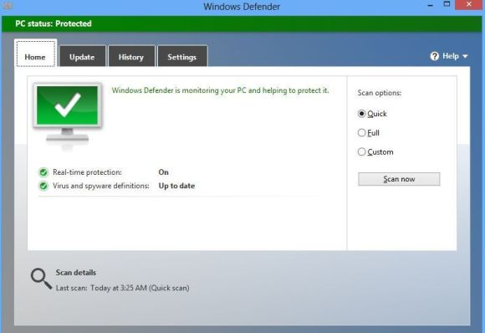
Windows Defender

Slide 15
Windows Defender
Windows Defender คือเทคโนโลยีรักษาความปลอดภัยแบบใหม่ที่ช่วยปกป้องเราจากมัลแวร์ ซึ่งรวมถึงไวรัสและซอฟต์แวร์ไม่พึงประสงค์อื่นๆ
Windows Defender มีมาพร้อมใน Windows 8 และจะได้รับประโยชน์จากการใช้คุณสมบัติ Real-Time Protection
นอกจากนี้ผู้ใช้ยังสามารถเข้าร่วมในชุมชนที่รายงานการคุกคามของมัลแวร์ทันทีที่เกิดขึ้น

Slide 16
Windows Defender
บางครั้ง เราอาจต้องเอาไวรัสออกด้วยตนเอง ซึ่งเป็นกระบวนการทางเทคนิคที่เราควรใช้ก็ต่อเมื่อคุ้นเคยกับระบบวินโดวส์
ขั้นแรกให้เรียก ใช้โปรแกรมป้องกันมัลแวร์เพื่อระบุไวรัสตามชื่อก่อน
จดบันทึกข้อความใดๆที่แสดงขึ้น หรือถ้าเราได้รับไวรัสในอีเมล ให้จดบรรทัดเรื่องหรือชื่อของไฟล์ที่แนบมากับข้อความนั้น
ค้นหาในเว็บไซต์ของผู้ให้บริการโปรแกรมป้องกันไวรัส เพื่อดูข้อมูลที่เกี่ยวข้องกับสิ่งที่ได้จดบันทึกไว้ และหาคำแนะนำในการเอาออก

Slide 17
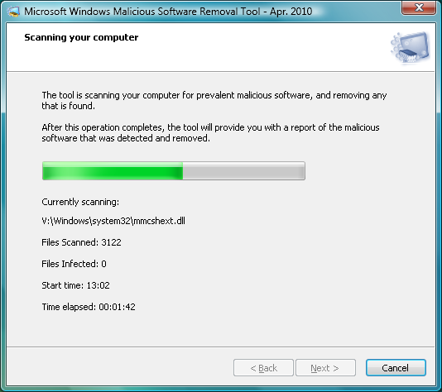
Malicious Software Removal Tool

Slide 18
Malicious Software Removal Tool
Malicious Software Removal Tool หรือ MSRT เป็นโปรแกรมตรวจสอบและลบไวรัสและมัลแวร์แบบ Standalone
เป็นซอฟต์แวร์ที่ไมโครซอฟท์พัฒนาและให้ใช้งานได้ฟรี สามารถทำงานได้บน Windows 10 8 7 Vista XP 2012 2008 2003 2000
สามารถลบไวรัสได้หลายตัวอย่างเช่น Blaster, Sasser และ Mydoom
สร้างรายงานผลการสแกนในไฟล์ชื่อ mrt.log ซึ่งจะอยู่ในโฟลเดอร์ %WINDIR%\debug

Slide 19
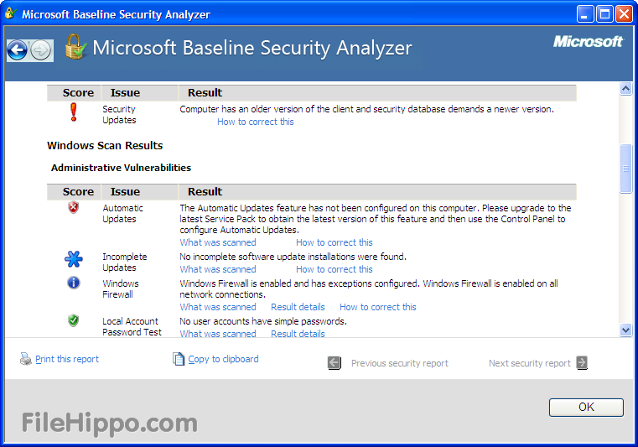
Microsoft Baseline Security Analyzer
Microsoft Baseline Security Analyzer (MBSA) เป็นเครื่องมือในการสแกนระบบเพื่อตรวจสอบดูว่า มีอัพเดตอะไรที่ยังไม่ได้ติดตั้งหรือไม่

Slide 20
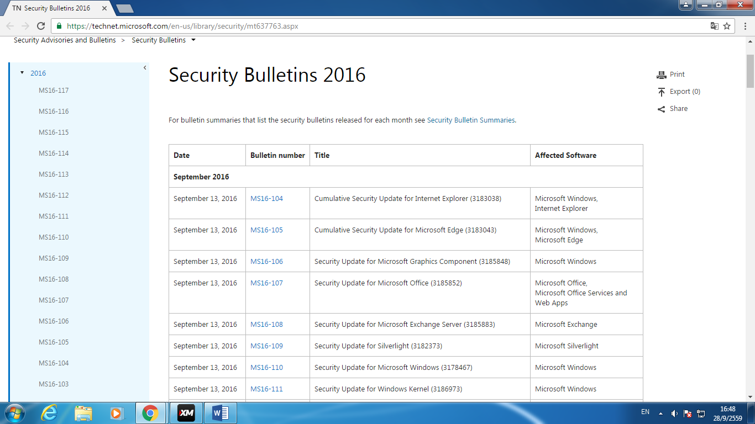
Microsoft Security Bulletins

Slide 21
Microsoft Security Bulletins
Microsoft Security Bulletins คือ การออกประกาศเพื่อแจ้งเตือนเกี่ยวกับภัยคุกคามใหม่ๆ หรือช่องโหว่ในซอฟต์แวร์ของไมโครซอฟท์ พร้อมทั้งวิธีการในการป้องกัน
โดยประกาศนี้จะออกมาเป็นรายเดือน ซึ่งในรายละเอียดจะรวมถึงซอฟต์แวร์ที่มีช่องโหว่ รายละเอียดของช่องโหว่นั้นๆ ความรุนแรงของภัยคุกคามหากเกิดเหตุการณ์ขึ้น และแนวทางในการป้องกันภัยคุกคามที่เกิดช่องโหว่นี้

Slide 22
Microsoft Security Advisories
Microsoft Security Advisories เป็นส่วนเพิ่มเติมหรือเสริม Microsoft Security Bulletins ที่ประกาศให้ทราบเกี่ยวกับการรักษาความปลอดภัยที่อาจจะไม่จำเป็นต้องประกาศในบูลเลติน หรือเป็นช่องทางสื่อสารที่ไมโครซอฟท์ใช้กับลูกค้า เพื่อให้ข้อมูลเกี่ยวกับการรักษาความปลอดภัย ที่อาจไม่จัดอยู่ในประเภทช่องโหว่
แต่ละข้อแนะนำนั้นก็อ้างถึงบทความใน Microsoft Knowledge Base

Slide 23
Microsoft Knowledge Base
Microsoft Knowledge Base (KB) เป็นฐานข้อมูลของบทความเกี่ยวกับผลิตภัณฑ์ และเทคโนโลยีของไมโครซอฟท์
KB มีบทความมากกว่า 150,000 บทความ บทความเหล่านี้ได้รับการพัฒนาขึ้นโดยผู้เชี่ยวชาญนับพันคน ที่ช่วยกันแก้ไขปัญหาต่างๆให้แก่ลูกค้า
KB ถูกอัพเดทเพิ่มเติมและแก้ไขอย่างสม่ำเสมอ เพื่อช่วยให้แน่ใจได้ว่าสามารถเข้าใช้งานข้อมูลล่าสุดได้เสมอ เราสามารถค้นหา KB ได้จาก http://technet.microsoft.com/en-us/security/default

Slide 24
Windows Hardening
การทำฮาร์ดเด็น หมายถึง การลดช่องทางในการถูกโจมตีจากแฮคเกอร์ และมีการเพิ่มขั้นของการรักษาความปลอดภัยเพื่อป้องกันระบบ เอกสาร บราวเซอร์ และแอพลิเคชั่นอื่นๆ ที่ใช้งานในระบบ
การฮาร์ดเด็นเครื่องคอมพิวเตอร์ที่เหมาะสม ก็จะเป็นการป้องกันแฮคเกอร์หรือมัลแวร์ที่จะเจาะเข้ามาทำลายระบบหรือขโมยข้อมูลได้
หลักการแรกของการทำฮาร์ดเด็นนิ่ง คือ “เท่าที่จำเป็น (Least Privilege)” หมายถึง การคอนฟิกระบบให้ทำเฉพาะงานที่ทำปกติเท่านั้น

Slide 25
Windows Hardening
อย่างแรกที่ต้องทำในการป้องกันโดยใช้หลักการ “เท่าที่จำเป็น” คือ การสร้างบัญชีผู้ใช้ธรรมดาเพื่อล็อกอินเข้าใช้งานระบบประจำ
ส่วนบัญชีผู้ใช้ระดับแอดมินนั้นควรใช้เท่าที่จำเป็น เช่น การติดตั้งซอฟต์แวร์ คอนฟิกเครือข่าย หรือการทำงานเกี่ยวกับบำรุงรักษาเครื่องเท่านั้น
นอกจากการกำหนดผู้ใช้งานและการเข้ารหัสข้อมูลที่สำคัญแล้ว ยังมีสิ่งอื่น ที่ควรต้องทำเป็นการป้องกันภัยคุกคามรูปแบบต่างๆ ดังนี้

Slide 26
Windows Hardening
หัวข้อ | คำอธิบาย
การรักษาความปลอดภัยด้านกายภาพ | จัดเก็บเซิร์ฟเวอร์ในพื้นที่ปลอดภัยที่มีการเข้าควบคุมการเข้าถึง เพื่อจำกัดการเข้าถึงที่ไม่ได้รับอนุญาต และป้องกันโอกาสที่จะถูกขโมยหรือทำลาย
การอัพเดทระบบ (System Update) | หลังจากที่ติดตั้งระบบปฏิบัติการแล้ว ให้อัพเดดวินโดวส์เพื่อให้แน่ใจว่าระบบนั้นได้อัพเดดเซอร์วิสแพ็คหรือฮอตฟิกซ์ล่าสุด ซึ่งทำให้ระบบมีความปลอดภัยมากที่สุด
การกำหนดหน้าที่ (Roles)ของเซิร์ฟเวอร์ | ใช้เซิร์ฟเวอร์เมเนเจอร์ (Server Manager) เพื่อเอาโรลที่ไม่จำเป็นออก เพื่อลดช่องทางในการถูกโจมตี (ศึกษาเพิ่มเติมโดย Search คำว่า Server Roles)

Slide 27
Windows Hardening
หัวข้อ | คำอธิบาย
แอพพลิเคชัน เซอร์วิส และ ดีไวซ์ | เซิร์ฟเวอร์เมเนเจอร์ เป็นเครื่องมือที่ใช้สำหรับคอนฟิกเซอร์วิสและดีไวซ์ที่ติดตั้งในเซิร์ฟเวอร์ที่ตามโรลที่เลือก อย่างไรก็ตามแอพพลิเคชันที่ติดตั้งในระบบและไม่เกี่ยวข้องกับโรลที่กำหนด อาจเป็นช่องโหว่ที่อาจถูกโจมตีได้ ดังนั้น ควรเอาแอพพลิเคชันเซอร์วิส และดีไวซ์ที่ไม่จำเป็นออก
โปรโตคอล | เอาโปรโตคอลที่ไม่จำเป็นออก โดยดีฟอลต์แล้ว วินโดวส์ ได้ติดตั้งโปรโตคอล TCP/IP เวอร์ขั่น 4 และ 6 ถ้ามีโปรโตคอลอื่นๆที่ไม่จำเป็นก็เอาออก

Slide 28
Windows Hardening
หัวข้อ | คำอธิบาย
บัญชีรายชื่อ (Accounts) | เอาบัญชีรายชื่อผู้ใช้ที่ไม่จำเป็นออก และไม่ควรเอ็นเนเบิลบัญชี Guest (ซึ่งโดยดีฟอลต์นั้นจะดิสเอเบิลไว้) และให้เปลี่ยนชื่อผู้ดูแลระบบ (Administrator) และกำหนดให้มีรหัสผ่านที่ยากต่อการคาดเดา ควบคุมการล็อกออนจากระยะไกลสำหรับบัญชีผู้ใช้ทั่วไป เอาบัญชีผู้ดูแลระบบที่แชร์กันไว้ออก และจำกัดจำนวนผู้ใช้ระดับผู้ดูแลระบบโดยอย่าให้เกิน 2 คน
ระบบไฟล์และ ไดเร็คทอรี | ใช้ Windows Explorer เพื่อเช็คฮาร์ดไดรว์บนเซิร์ฟเวอร์สำหรับไฟล์หรือโฟลเดอร์ที่ไม่ได้ใช้ ถ้าเป็นไปได้ให้ฟอร์แมตดิสก์ที่ไม่ได้ใช้งาน และกำหนดสิทธิ์ให้กลุ่ม Everyone ไม่ให้มีสิทธิ์เข้าถึงไฟล์หรือโฟลเดอร์ที่มีข้อมูลที่สำคัญ

Slide 29
Windows Hardening
หัวข้อ | คำอธิบาย
การแชร์ไฟล์ผ่านเครือข่าย | เอาแชร์ที่ไม่จำเป็นออก และเอาสิทธิ์ของกลุ่ม Everyone ออกจากไฟล์หรือโฟลเดอร์ที่แชร์
ทบทวนการกำหนดนโยบายในไฟร์วอลล์ | ทบทวนสถานภาพของ Windows Firewall Rule เพื่อให้แน่ใจว่าเฉพาะพอร์ตที่ใช้งานจริงๆ เท่านั้นที่ควรเปิดให้ใช้งานผ่านเครือข่าย

Slide 30
การป้องกันและกำจัดมัลแวร์
เป้าหมายการโจมตีของมัลแวร์นั้นมีอยู่สองประเภท คือ ผู้ใช้ และระบบ
โดยส่วนใหญ่มัลแวร์นั้นจะโจมตีเป้าหมายที่เป็นคนมากกว่าระบบ
มัลแวร์ใช้หลากหลายวิธีในการพยายามที่จะแพร่กระจายไปยังคอมพิวเตอร์อื่นๆ

